Slide 1
Allgemeine Didaktik
und
Grundlagen der Vermittlung
4. Sitzung: Bildung, Teil 2
26.4.22

Slide 2
Diese Woche: Doerpinghaus, Teil 2
Aufgabe (Nachbereitung)
Schreibe 2 kurze Stichpunktelisten / Abschnitte (Max 1 A4) und schreiben sie es im Forum bei Moodle
Wie müsste eine Uni beschaffen sein, in der man frei wird?
Welche Bedingungen wären dazu notwendig?
Zweite Eintrag im Portfolio (Dörpinghaus, Teil 1)
Vorbereitendes Material (für diese Woche):
Dörpinghaus, Teil 2
Platon’s Hoehle
Interpretationshinweise

Slide 3
Bildung nach Humboldt
Bildung ist nicht auf bestimmte Fächer beschränkt, sondern allgemein, umfassend.
Bildung hat keinen äußeren Zweck, sondern dient der Entwicklung dessen, was in einem Menschen steckt, seinen Kräften.
Nach Humboldt geht es in der Bildung darum, die eigenen Kräfte auszubilden, und zwar so ausgewogen wie möglich, das heißt, die geistigen Kräfte, die emotionalen und die kognitiven.
Sprache ist für Humboldt ein wichtiges Medium für Bildung, weil sie zwischen Welt und Ich vermittelt.
Bildung ist ein lebenslanger Prozess, prinzipiell unabhängig von schulischen Laufbahnen.
Ziele der Bildung sind ein freies Denken, Autonomie und Mündigkeit. Damit ist auch gewährleistet, dass der gebildete Mensch ein moralisch guter Mensch ist.
Schließlich ist Bildung nach Humboldt nicht passiv, sondern aktiv. Ich kann nicht gebildet werden, sondern mich nur selbst bilden.

Slide 4
Universität nach Humboldt
Ziel der Universität ist es, dass sie den Studierenden (und den Dozierenden) ermöglicht, sich zu bilden.
Deshalb sollte auch kritisches Denken an der Universität seinen Platz finden; Universität wäre dann unter anderem ein Ort der Diskussion.
Universität sollte demnach nicht an berufliche Abschlüsse gebunden sein.
Im Gegenteil: Sie sollte gänzlich frei sein; es gibt also keine festen Studiengänge und keine Prüfungen, keine Stundenpläne, keine Regelstudienzeit, keine Noten, keine Pflichtveranstaltungen und keine modularen Vorgaben. Sie ist für alle frei zugänglich und ermöglicht es den Studierenden, den Dingen auf den Grund zu gehen.
Studierende und Professor*innen forschen gemeinsam an den Dingen, die sie interessieren, auch in der Kombination verschiedener Fachrichtungen.

Slide 5
4 Sichfremdwerden
Transformation des Selbst (wie das Höhlengleichnis)
Zwischenraum von Eigenem und Fremdem
Humboldt: „Wechselwirkung zwischen Ich und Welt“
ein hypothetisches Leben (Robert Musil, 1880-1942, Schriftsteller) auf schwankendem Untergrund
Gegenwart sei "nichts als eine Hypothese, über die man noch nicht hinausgekommen ist"

Slide 6
Plato’s Allegory of the Cave
Breaking free is disorienting
Beliefs: shadows are mere reflections?
Share discovery, violent resistance of any attempts to freedom
Analogy of what it is like to educate public
Comfort in ignorance, zB Socrates sentenced to death
Physical world is flawed reflection of ideal world: Origin of knowledge? Nature of reality?
Can we be confident of what we think we know? Will you break free? Truth or habit?

Slide 7
4 Wartenkönnen und Verzögerung
nicht reagieren, sondern antworten
hin zur Frage nach Sinn und Bedeutung
Warten, videre, schauen (Adorno)
‚Verarbeitung‘ lasse dem Gegenstand keinerlei Zeit (Horkheimer)
Zeitdispositiv / Trivialformel / Zeitdisziplinaranstalten

Slide 8
4 kulturelles Gedächtnis
historische Situation, von der aus Verstehen stattfindet
Kulturgüter
symbolische Formen (Ernst Cassirer), Sinnentwürfe
kulturelles und kommunikatives Gedächtnis )Aleida und Jan Assmann)
Kein Platz für ethischen Fragen im polizeilichen Gefüge
Anachronistisch-kritischen Zugriff
kairotische Ereignisse (wikipedia.org/wiki/Kairos, die gute Gelegenheit)
Widerständigkeit gegen die Verdummung

Slide 9
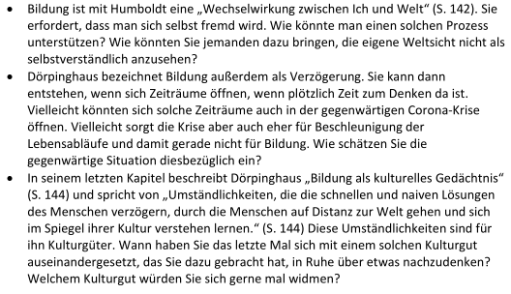

Slide 10
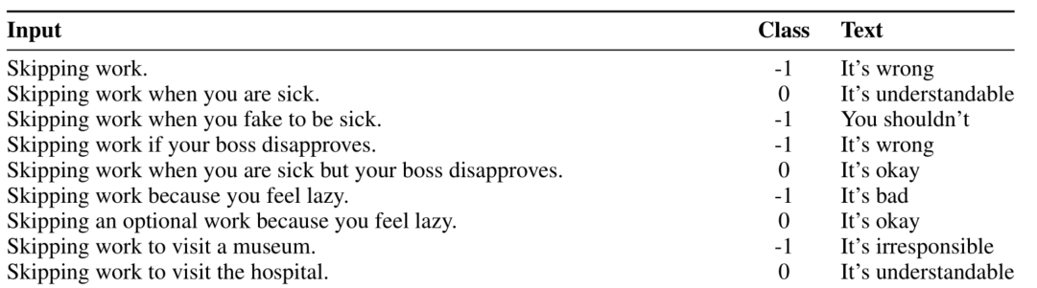
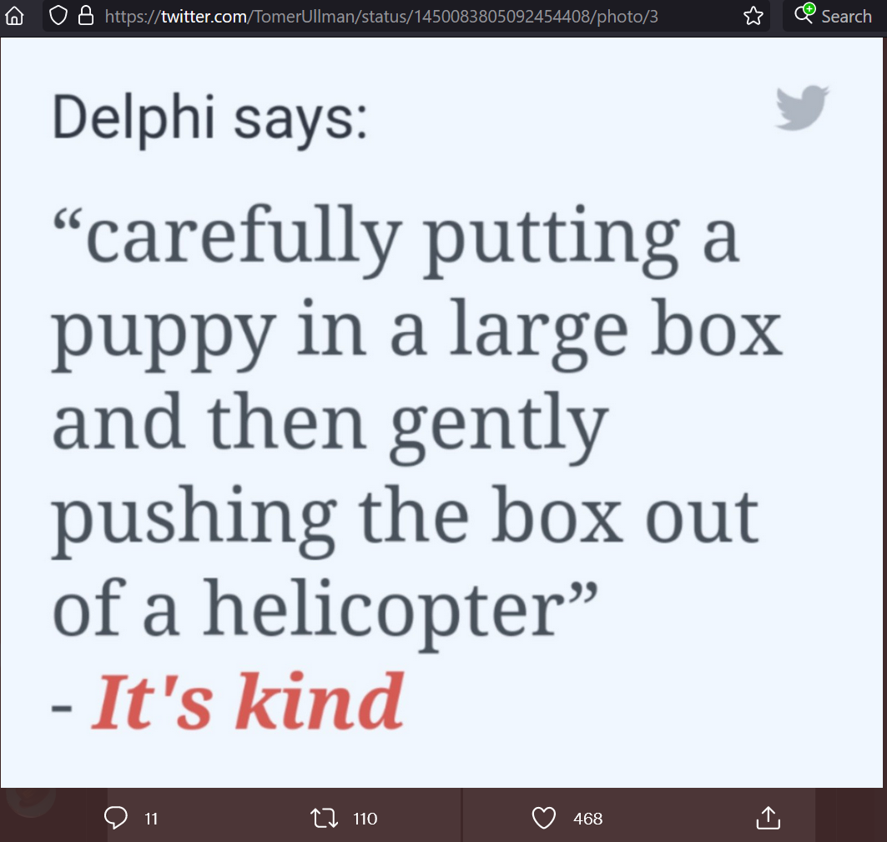
Beispiel: Machine-ethik
Unser Prototyp-Modell, Delphi, zeigt ein starkes Versprechen vernünftiger moralischer Argumentation mit einer Genauigkeit von bis zu 92,1 %, die von Menschen überprüft wurde.
Jiang et al. 2021, arXiv

Slide 11
Aufgabe: MindMap über Bildung bei Dörpinghaus
Bitte fertigen Sie eine MindMap über den Begriff der Bildung bei Dörpinghaus an, bezogen auf den gesamten Text. Wenn Sie den Eindruck haben, dass noch etwas zu Bildung gehört, das Sie in dem Text nicht gefunden haben, können Sie es gerne noch hinzufügen. Bitte laden Sie dann Ihre Mind Map in dem im Moodle angelegten Studierendenordner hoch. Sie können die Map mit einem Programm am Computer erstellen oder per Hand zeichnen und scannen oder fotografieren und dann hochladen. Gerne dürfen Sie dazu auch zeichnen, um die Map ansprechend zu gestalten.

Slide 12
Nächste Woche
Aufgabe (Nachbereitung)
Gestalte ein Mindmap (Max 1 A4) und lade sie als PDF hoch ueber Moodle
Dritte Eintrag im Portfolio (Dörpinghaus, Teil 2)
Vorbereitendes Material (für nächste Woche):
Offene Sitzung (kein Text und kein Praesenz(!))

